Slide 1


Instituția Privată Liceul
,,Da Vinci”
ȘEDINȚĂ CU PĂRINȚII
Clasa a IX-a ,,C”, IX-a ,,D”, IX-a ,,P”
FEBRUARIE, 2025
Diriginti:
IX-a ,,C” - Ciuntu Natalia
IX-a ,,D” - David Olga
IX-a ,,P” - Popovici Dorina

Slide 2
MOTTO:
,,Cine seamana virtute,
culege onoare.”
(Leonardo da Vinci)

Slide 3
Planul ședinței:
Activitate tematică: „Perseverența - cheia succesului. Cum învață copiii perseverența”
Programul de organizare și desfășurare a sesiunii de examene, treapta gimnazială - sesiunea 2025;
Organizarea sesiunii de examene: pretestări, consultații,…
Dreptul copiilor de a fi protejați față de toate formele de violență.
Diverse:
Programul de activitate: modificări, remanieri, adaptări etc.

Slide 4

Activitate tematică: „Cum învață copiii Perseverența”

Slide 5
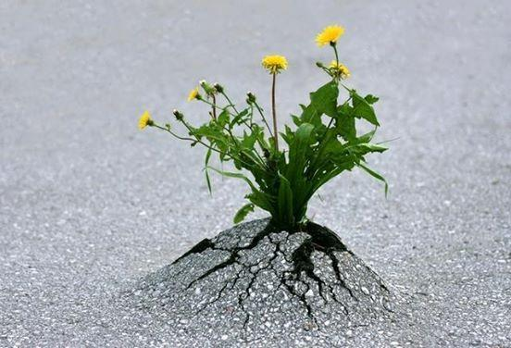
O idee, un gând ...
Succesul suma eforturilor mici
Efortul încununează succesul
Să perseverezi acolo unde ceilalţi renunţă

Slide 6
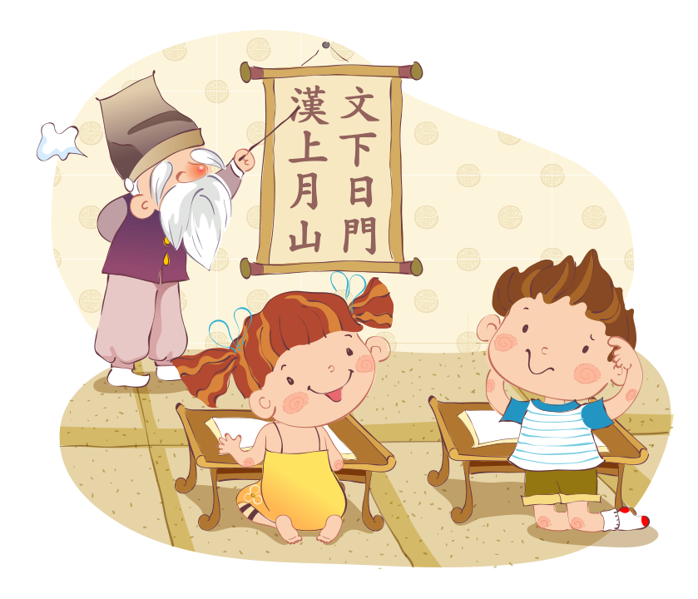
Succesul
=
1% inspiratie
+
99% transpiratie
Marile realizări sunt atinse
nu prin putere,
ci prin perseverență
Samuel Johnson

Slide 7
Cum învață copiii perseverența ...
Perseverența și capacitatea de a depune efort în mod consecvent sunt abilități mai importante decât inteligența și talentul, când vine vorba de succes pe termen lung.
Dobândirea perseverenței este un proces ce presupune eforturi și deseori sacrificii din partea copilului: acesta trebuie să renunțe la orele de distracții în favoarea celor de învățare, exersează până obosește, caută mereu sa fie tot mai bun.
Perseverența este strâns legată de o serie de concepte precum reziliența, motivația, hotărârea, pasiunea sau conștiinciozitatea.

Slide 8


Responsabil
Tolerant
Portretul
moral
al copilului
de succes
Respectuos Binevoitor
Empatic
Grijuliu
Sincer
Onest
Politicos
Modest

Slide 9

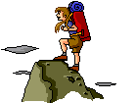
Perseverența
Abilitatea de a depune efort
Sacrificiu
Succes, încredere, satisfacție

Slide 10
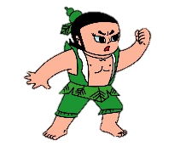
Perseverența
Conștiinciozitate
Motivație
Hotărâre
Pasiune
Reziliență

Slide 11

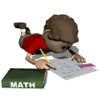
Exemple de perseverență | Contraexemple de perseverență
Strânge lucrurile cu care s-a jucat sau a lucrat, chiar dacă nu vrea | Lăsa jucăriile și lucrurile nepuse la locul lor
Continuă să lucrezi la un nou puzzle | Lasă neterminat un puzzle doar pentru că i s-a părut greu
Realizează și exersează temele, fără a fi impus de cineva | Nevoia de ai aminti despre efectuarea temelor. Solicită ajutor, fără să citească sarcina
Continua să încerce atunci când rezolvă greșit o problemă | Evitarea oricare încercare de a realiza corect, devine anxios și supărat pentru că nu e ajutat de cineva
Alege spre memorare cea mai lungă poezie din cele recomandate. | Alege spre memorare cea mai scurtă poezie din cele recomandate sau nu memorează

Slide 12

Cum să creștem un copil perseverent, care nu renunță la greu?

Slide 13


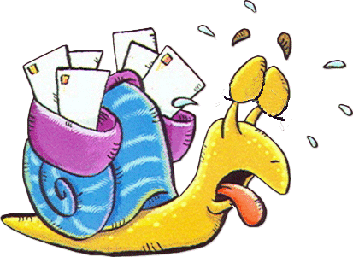

1
2
3
4
Accentul pus pe
reușite
rapide și ușoare
Așteptări prea ridicate sau prea scăzute față de copil.
Oboseala
Anxietatea
Obstacolele perseverenței

Slide 14
Oboseala
Copilul care are un regim bine structurat pentru activități precum: odihnă, somn, temele pentru acasă, au rezultate școlare mai bune. Regulile si limitele pe care parinții le stabilesc în programul copiilor îi ajută să își formeze capacitatea de autocontrol, dându-le ocazia să își ghideze comportamentul în directia dorită: “Chiar dacă aș vrea întâi să mă joc, o să fac temele acum și apoi mă voi putea juca liniștit.”
Autocontrolul este unul dintre factorii cei mai importanți pentru succesul școlar, iar părinții îi pot ajuta pe copii să și-l dezvolte în mod semnificativ.
Ajutați-l
să-și dezvolte obiceiuri prin reguli.
Când copiii nu se odihnesc suficient de mult sau de bine, capacitatea lor de concentrare a atenției va avea de suferit.

Slide 15
Anxietate
Teama de nereușită îl poate face pe copil să amâne sau să neglijeze activitățile sau proiectele care par dificile. Comportamentele de evitare se pot transforma usor într-un obicei, așa că este bine să le identificați din timp și să îl învățați pe copil să gestioneze mai eficient situațiile care îi trezesc teama.
Identificați anxietatea și
comportamentele de evitare.
Când copiii simt că primesc iubire și apreciere doar când obțin rezultatele dorite de părinți, fiecare situație nouă sau dificilă va fi însoțită de teama excesivă.

Slide 16
Accentul pus pe reușite rapide și ușoare
Apreciați curajul copilului de a încearcă ceva nou.
Este important să îi arătați copilului că lucrurile noi pe care le încearcă sunt benefice și pot fi experiențe interesante, chiar dacă reușita nu este întotdeauna ușoară.
Cea mai bună cale prin care pot fi ajutați să devină pe viață perseverenți este de a-i convinge pe copii că perseverența are valoare, iar efortul depus din greu va aduce beneficii pe termen lung.
Succesul vine rareori fără efort îndelungat, iar rapiditatea nu este singurul criteriu al inteligenței sau reușitei.

Slide 17
Așteptări prea ridicate sau prea scăzute față de copil.
Când părinții au așteptări prea ridicate față de copii, aceștia din urmă vor fi prea stresați sau anxioși pentru a-și dezvolta abilitățile în ritmul în care au nevoie. Când părinții au așteptări prea scăzute, copiii își pierd interesul și entuziasmul pentru învățare, pentru că intervine plictiseala.
Împrieteniți-vă cu greșelile și eșecurile.
Ambele fac parte din procesul de creștere și învățare. Vorbiți-i copilului despre propriile DVS eșecuri, despre cum le-ați depașit și despre cum ați învățat din greșeli. Nu asociați valoarea personală a copilului cu performanțele obținute.
Apreciați și recunoașteți progresele făcute, oricât de mici ale copiilor, pentru a se bucura de ele.
Fără bucurie și speranță, perseverența devine o povară. Fiecare pas făcut în direcția dorită merită apreciat, pentru a menține motivația de a continua, dar și pentru a ne exersa răbdarea.

Slide 18
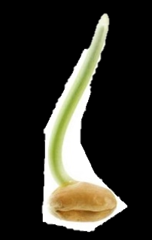
Perseverența e necesară?
Te ajută să nu renunţi la îndeplinirea scopurilor tale atunci când dai de greu
A
B
se simte mai împlinit şi mai mulţumit de sine.
Contribuie la obţinerea unui succes chiar mai mult decât inteligenţa.
C
D
Devin lideri șI exemplu pentru cei din jur
A
B
C
D

Slide 19
Cum învață copiii perseverența?
Vorbiți-i despre efort, nu despre rezultate
Arătați-i copilului că sunteți perseverent
Dezbateți împreună strategiile de a atinge succesul
Învățați-l să-și depășească zona de confort
Nu-l „salvați” și nu-l încurajați să renunțe la primul semn de disconfort

Slide 20
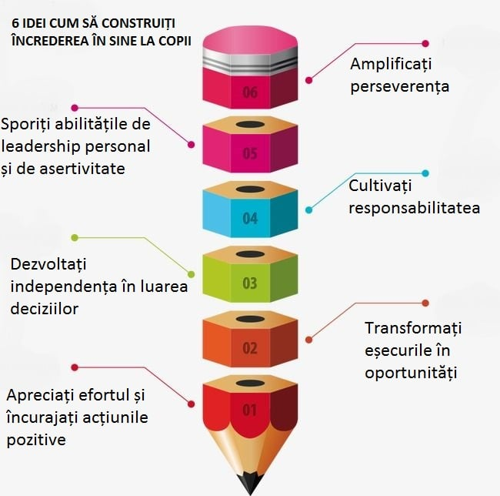

Slide 21

Perseverența este combustibilul care ne motivează
Nu e posibil să ai cu efort minim rezultate maxime!
Să perseverăm împreună!

Slide 22
„Nu există încredere mai sacră decât cea pe care lumea o acordă copiilor. Nu există responsabilitate mai importantă decât cea de a ne asigura că drepturile le sunt respectate, bunăstarea le este protejată, vieţile le sunt ferite de teamă şi lipsuri şi că pot creşte în pace.”
Kofi Annan, fost Secretar general al ONU

Slide 23
PROGRAM DE DESFĂȘURARE A EXAMENELOR GIMNAZIALE,
SESIUNEA 2025

Slide 24
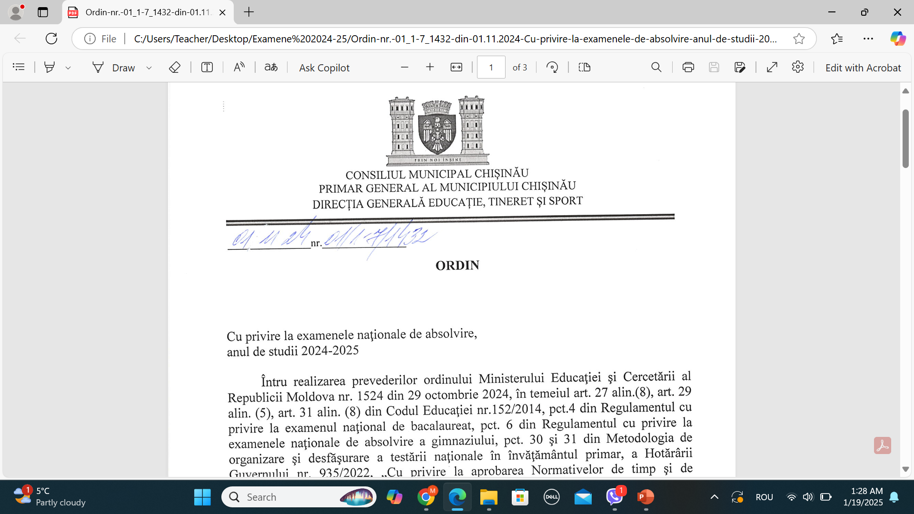

Slide 25
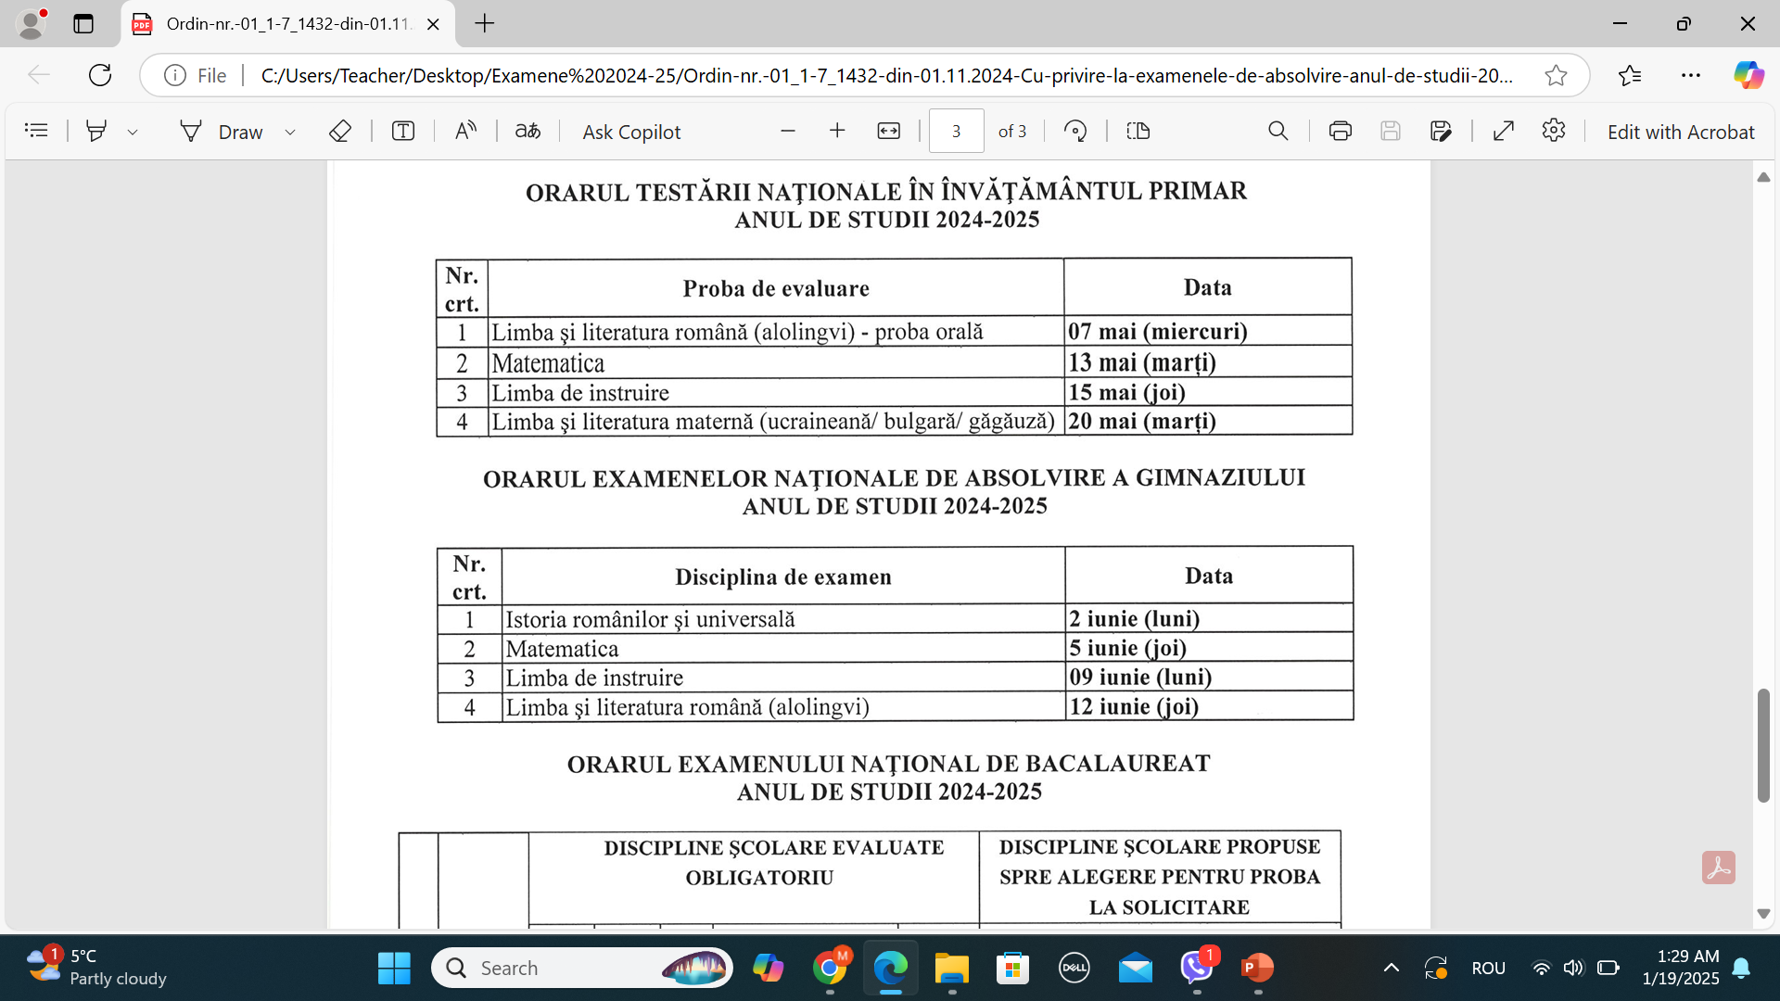

Slide 26
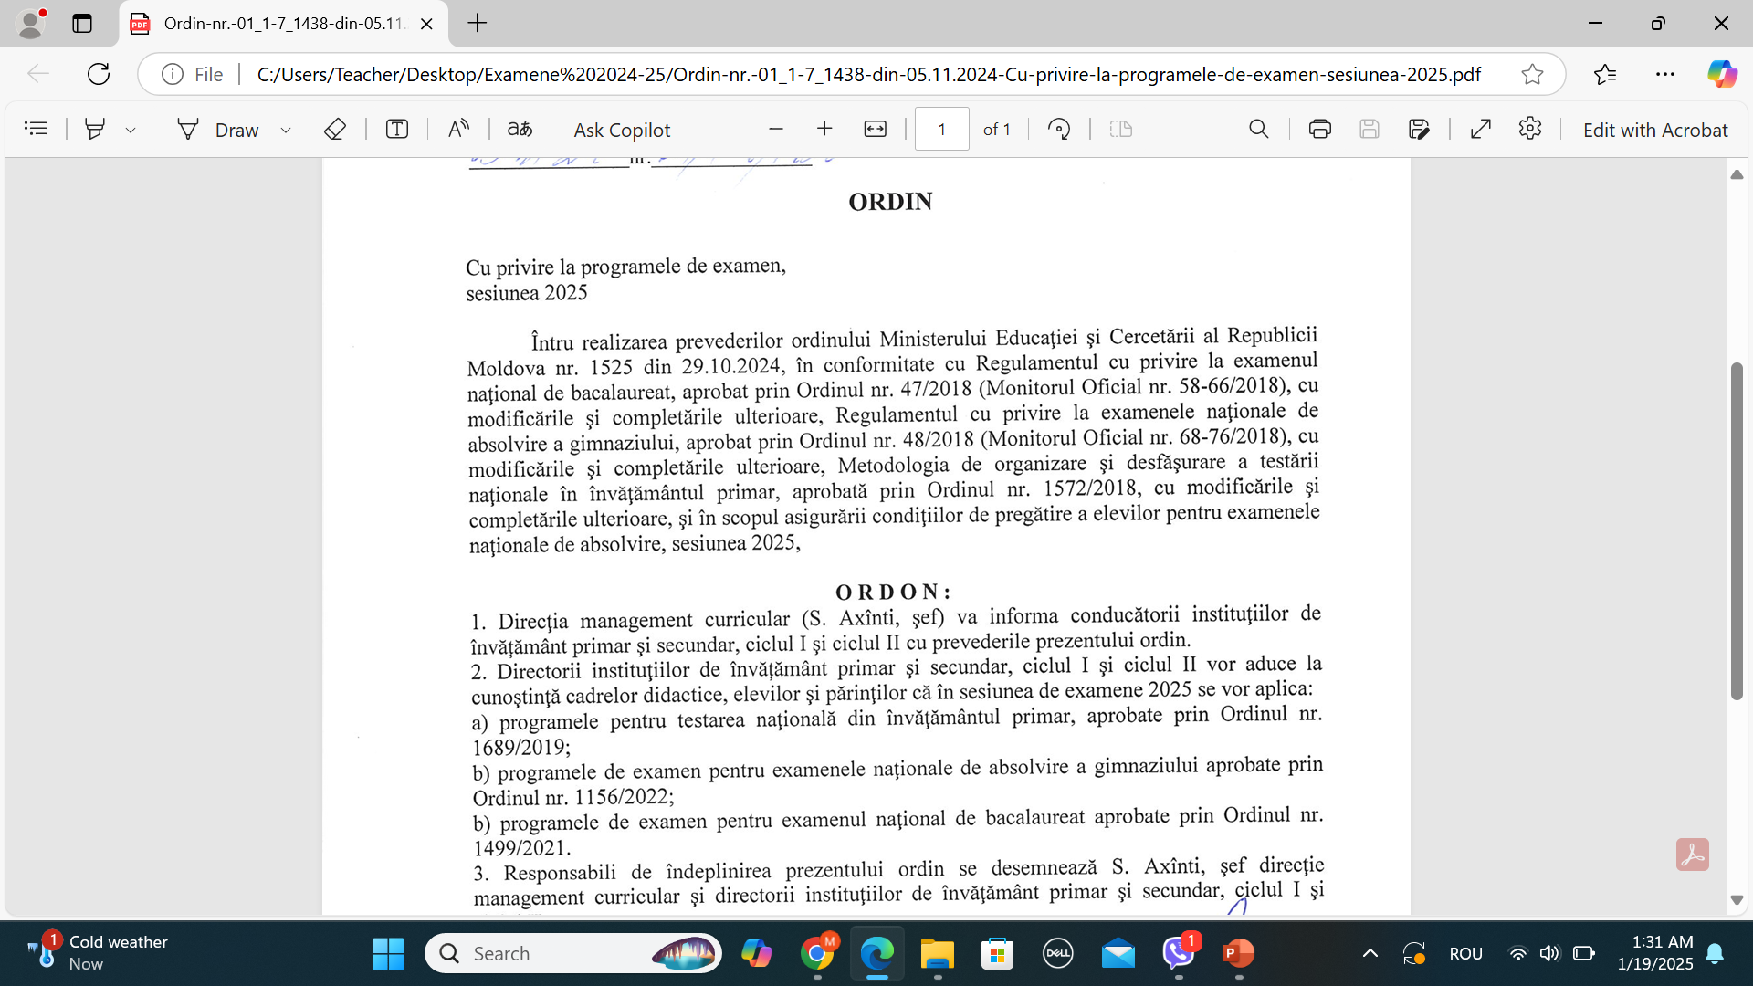

Slide 27
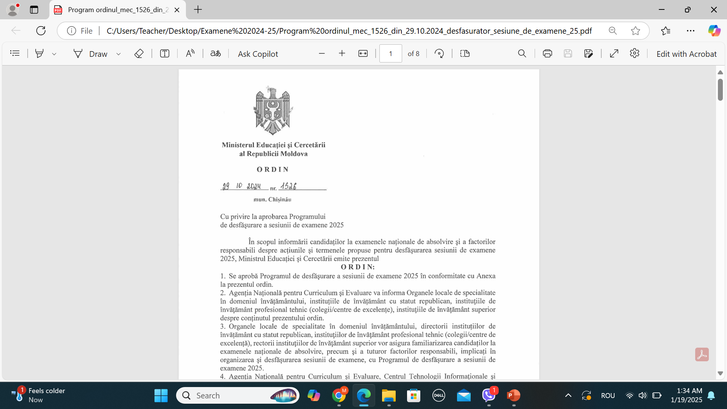

Slide 28
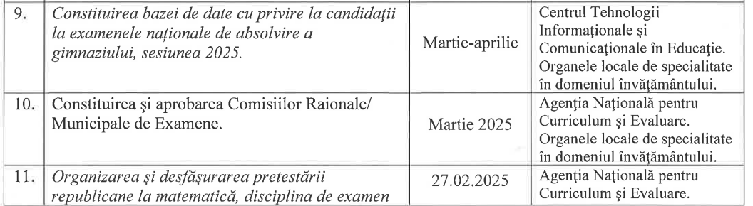
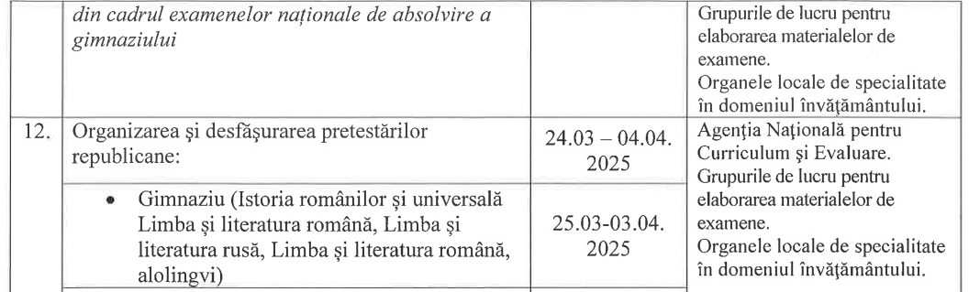

Slide 29
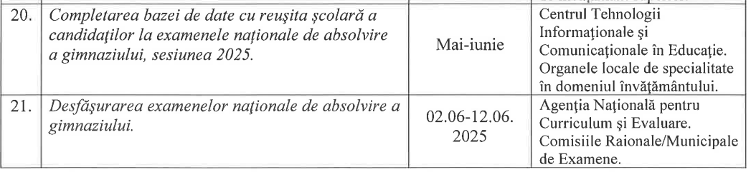
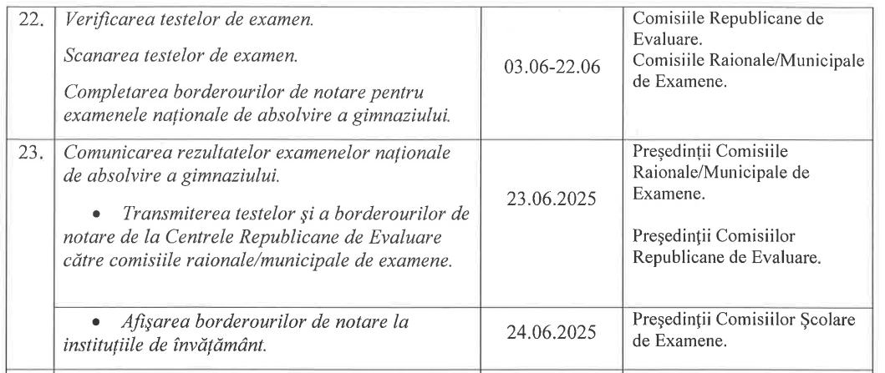

Slide 30
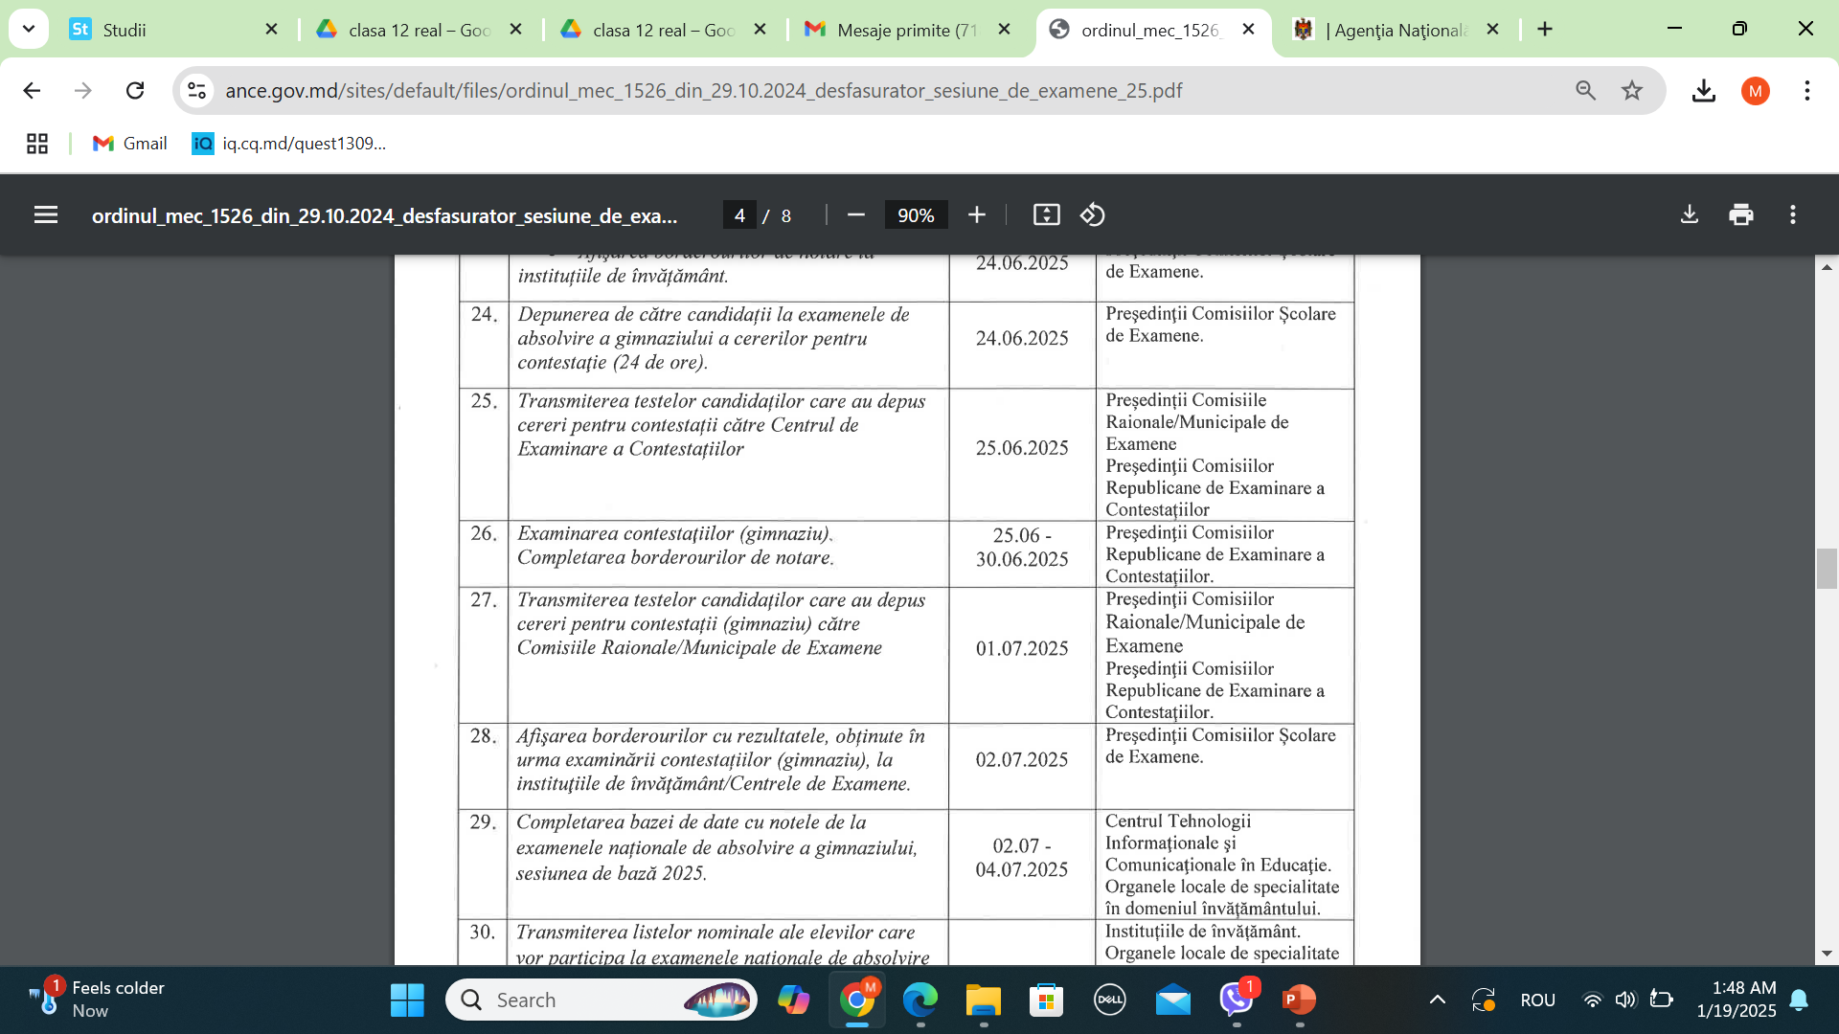

Slide 31
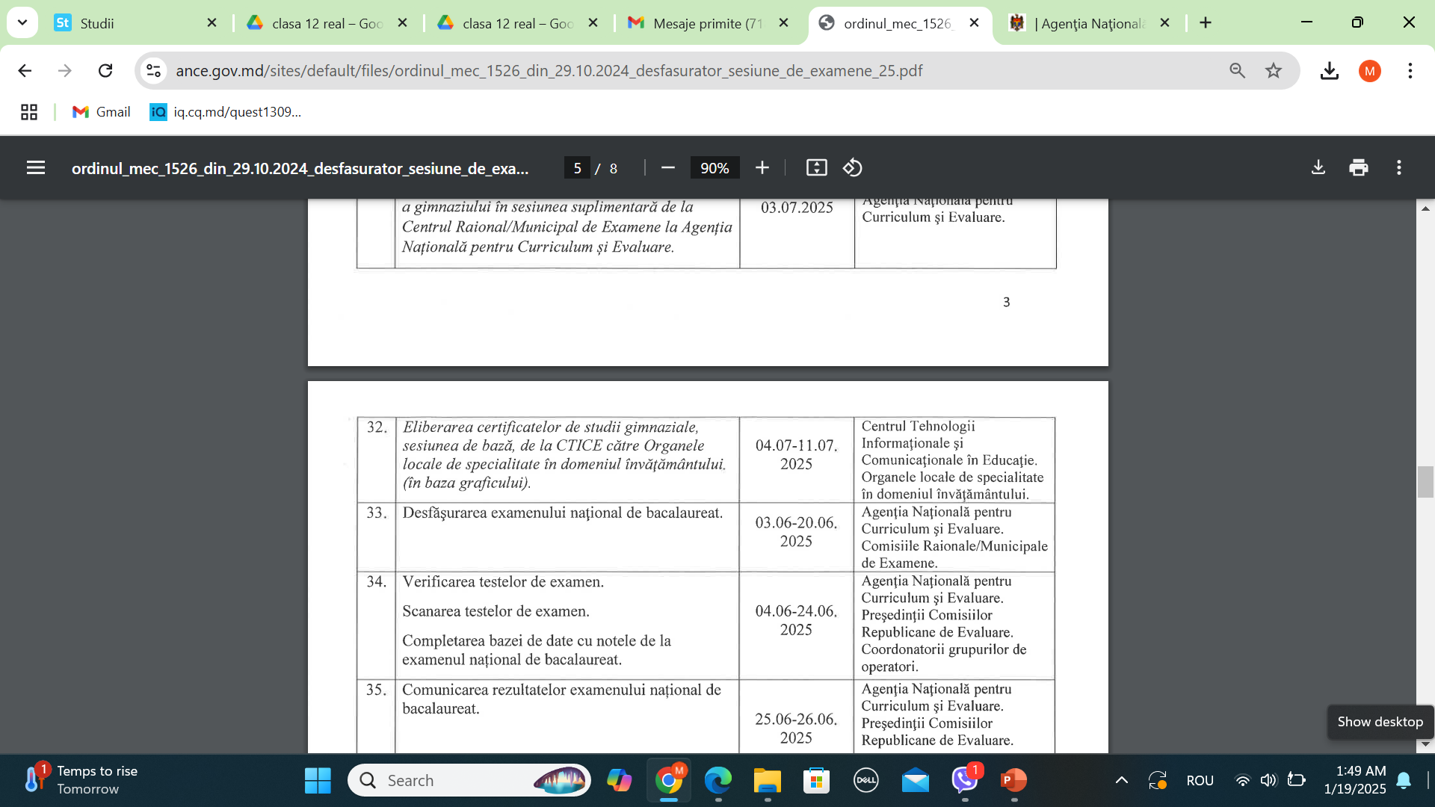

Slide 32
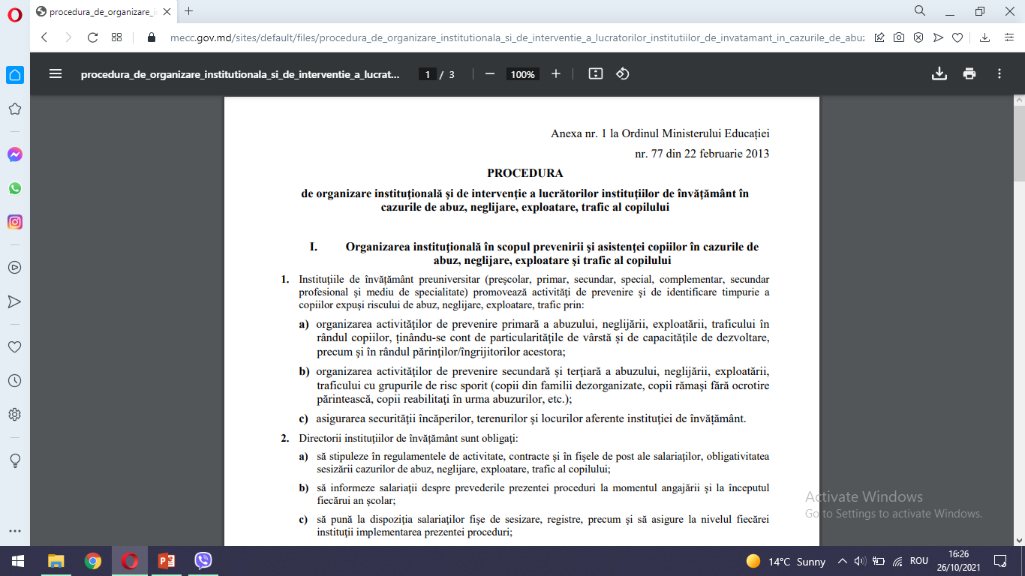
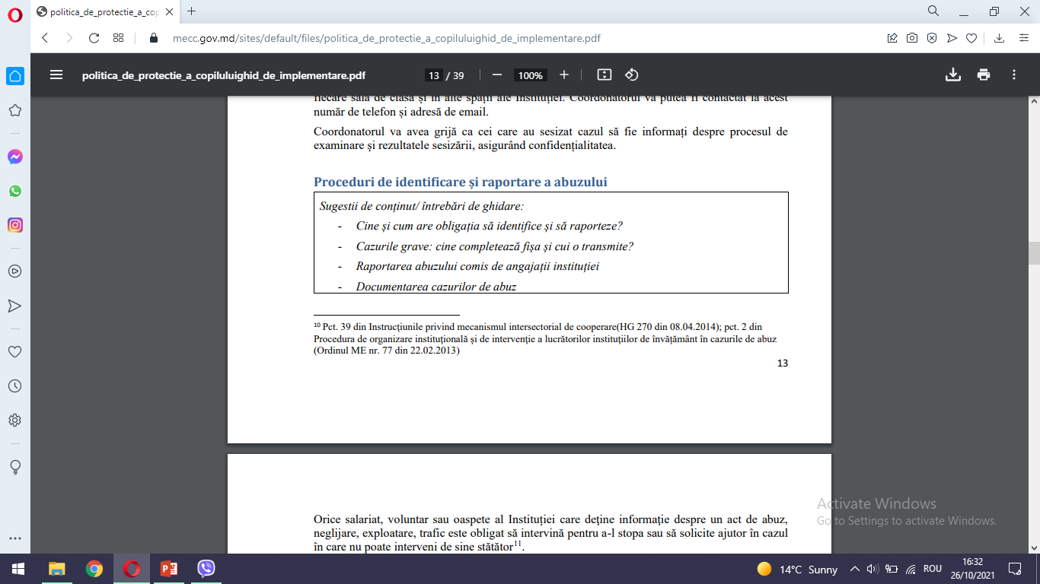
Toate activităţile desfăşurate în Instituție au ca scop diminuarea factorilor de risc pentru copii şi adulţi de a deveni victime sau autori ai violenţei şi consolidarea factorilor care îi protejează faţă de asemenea situaţii. Acţiunile de prevenire primară sunt adresate tuturor elevilor şi urmăresc oferirea de informaţii, dezvoltarea de abilităţi de bază şi atitudini cu referire la problema violenţei şi consecinţele acesteia, în conformitate cu Metodologia de aplicare a Procedurii de organizare instituțională.

Slide 33
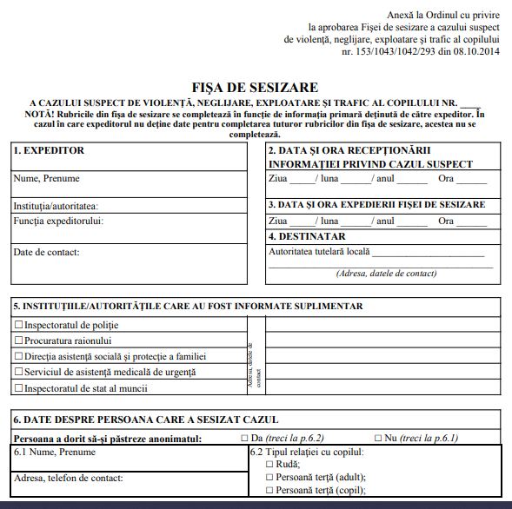
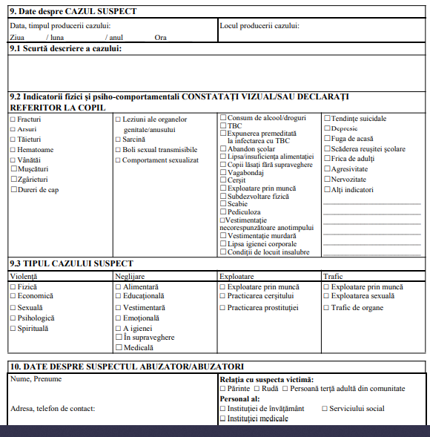

Slide 34
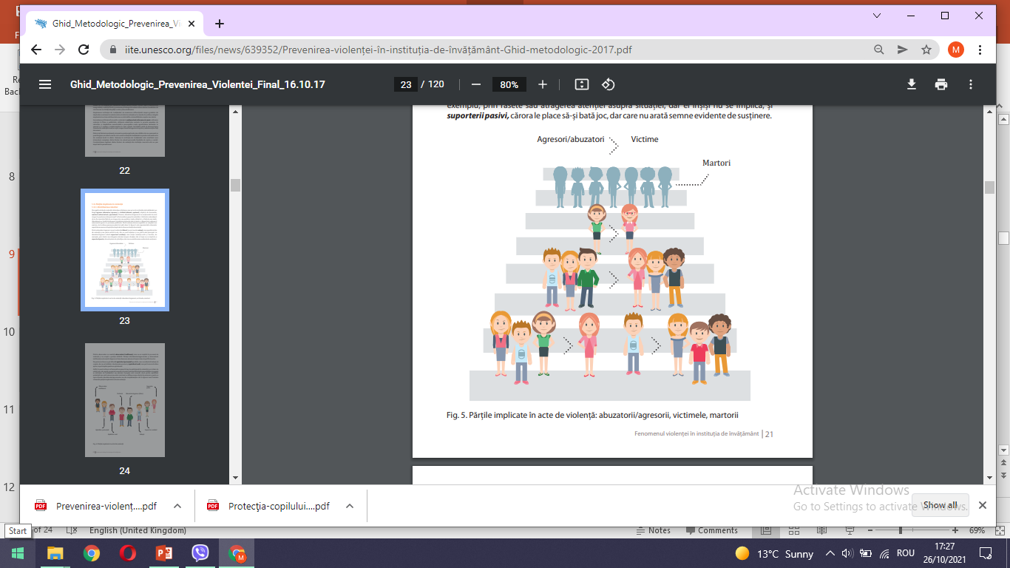
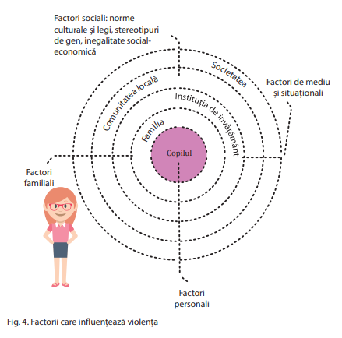

Slide 35
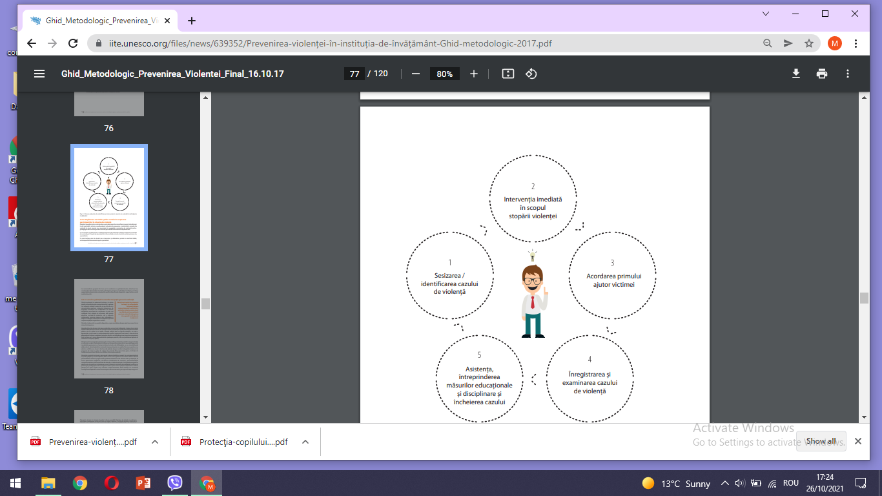
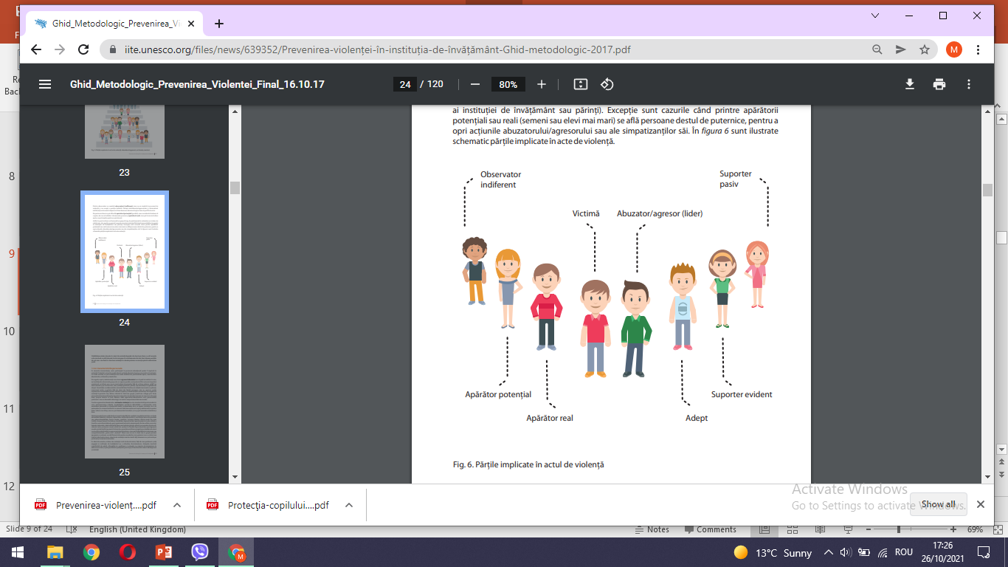

Slide 36
Regulamentul de organizare și funcționare al liceului
Punctualitatea matinală și respectarea orarului la ore/cantină/ alte activități;
Respectarea uniformei școlare obligatorie;
Respectul față de cadrele didactice, colegi, personal auxiliar;
Anunțarea absenței anticipat (sms);
Ieșirea de pe teritoriul liceului doar cu permisiunea dirigintelui;
Accent maxim pe rezultatele școlare, verificare zilnică;
Verificarea registrului electronic studii.md;
Telefoanele mobile sunt interzise;
Prezentarea certificatelor medicale la timp/certificate de eliberare de la efort fizic prin ordin intern la nivel de instituție
.............................

Slide 37
Evaluarea rezultatelor școlare
Evaluarile sumative – la finisarea fiecărei unități de învățare / modul (2-3-4)
Evaluări formative – 10-15 min. la început de unitate de învățare
Evaluarea curentă – zilnic
Lucrări de laborator: biologie, fizică
Lucrări practice: geografie, 2 pe an;
Proiecte transdisciplinare, Portofoliu, Prezentări Power Point etc...
Sesiunea de examene 2025

Slide 38
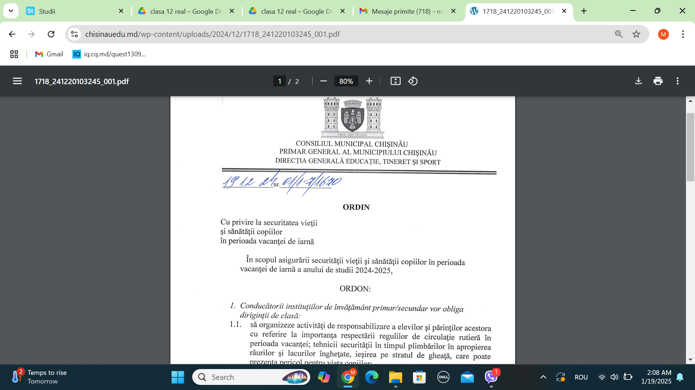
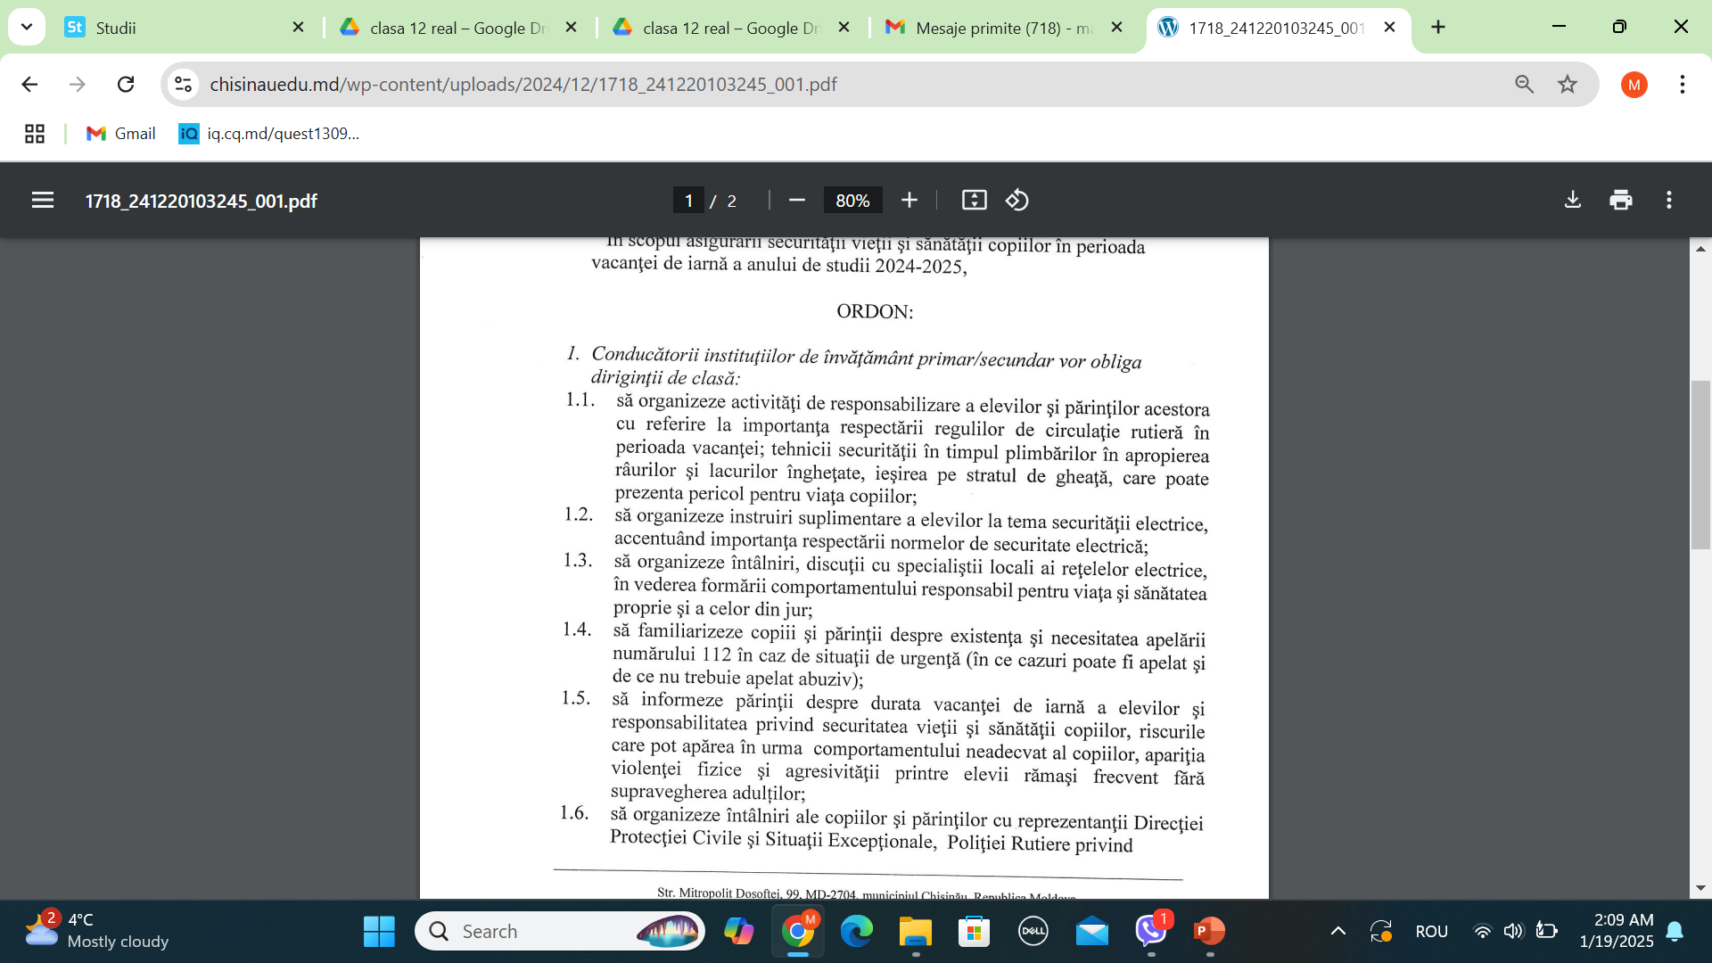
Securitatea vieții și sănătății în perioada vacanțelor

Slide 39
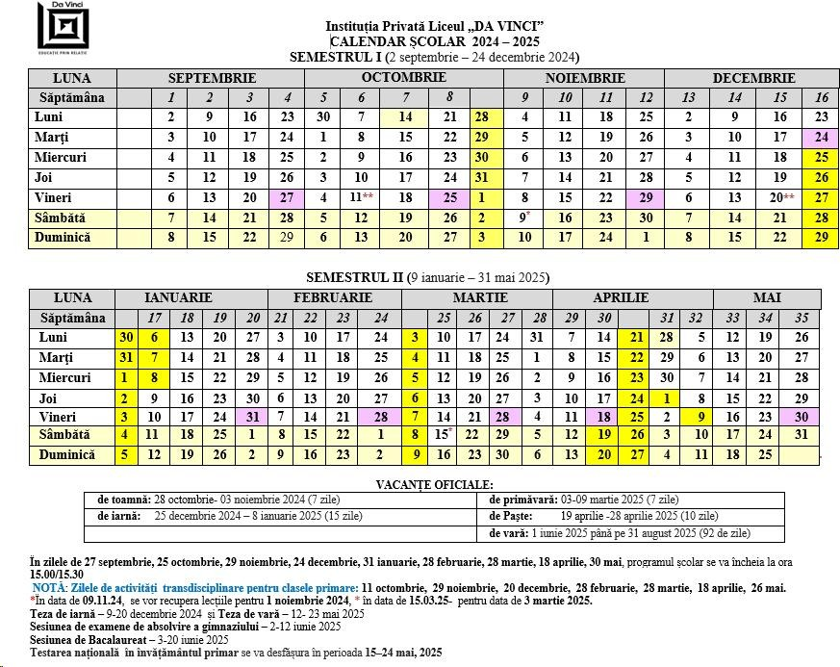

Slide 40
Structura anului de studii 2024-2025 în conformitate cu Planul-cadru pentru învățământul primar, gimnazial și liceal, anul de studii
Semestrul II
09 ianuarie - 31 mai 2025
Pentru clasele absolvente a IX-a și a XII-a semestrul al II-lea se va încheia la 23 mai 2025
Vacanța de primăvară
3 - 9 martie 2025
Vacanța de Paști
19 – 28 aprilie 2025
Sesiunea de examene se va desfășura:
# absolvirea învățământului gimnazial, clasa a IX-a, în perioada
2 - 12 iunie 2025
# absolvirea învățământului liceal, clasa a XII-a, în perioada
3 - 20 iunie 2025

Slide 41
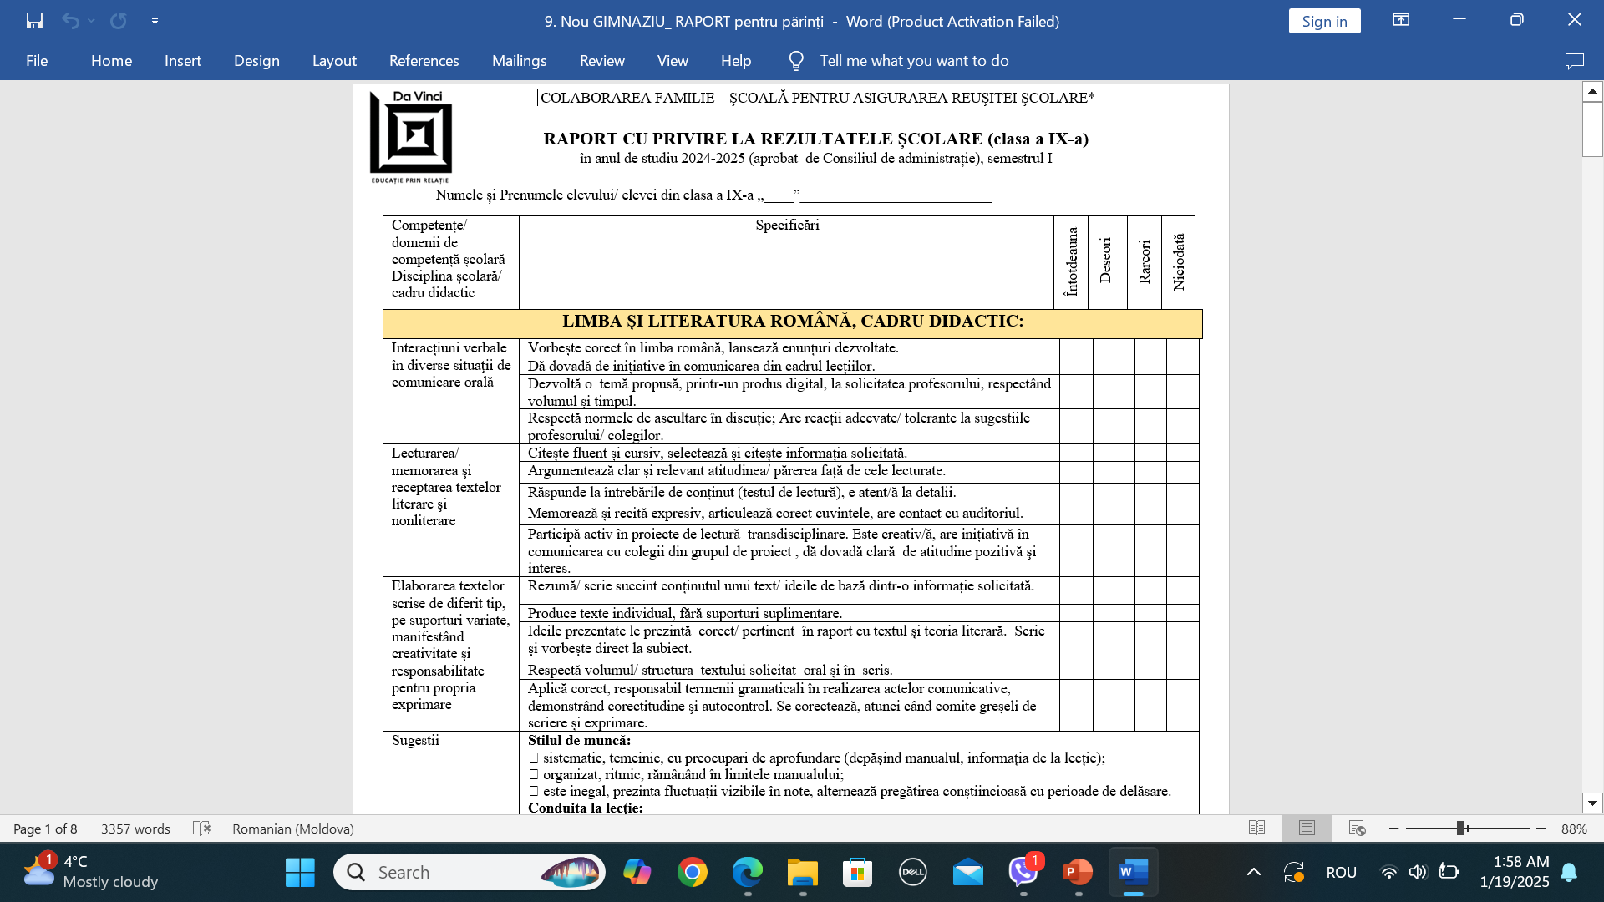
Rapoartele pentru părinți: totaluri, analiză, sugestii, propuneri

Slide 42

Comportamentul copiilor în mediul online în funcție de vârstă și posibilele riscuri asociate acestora

Slide 43
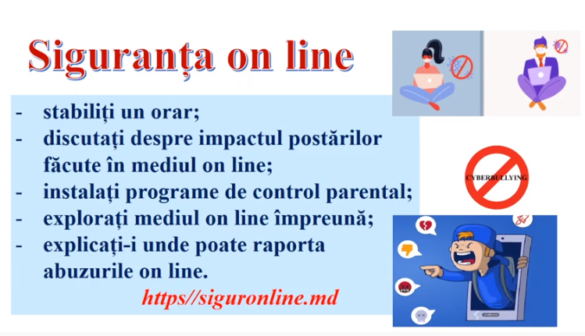

Slide 44

Securitatea în perioada vacanțelor
Comportamentul și respectarea regulilor de securitate, în perioada vacanțelor, în scopul prevenirii situațiilor de risc pentru viață și sănătatea copiilor
Instruirea elevilor cu referire la profilaxia și măsurile obligatorii de protejare împotriva infectării și alte situații de risc pentru viață și sănătate (pericole de incendii, traficul rutier, electrocutare și alte cazuri care pot apărea în perioada vacanței, când copiii dispun de timp liber pentru joacă, călătorii și alte modalități de odihnă).

Slide 45
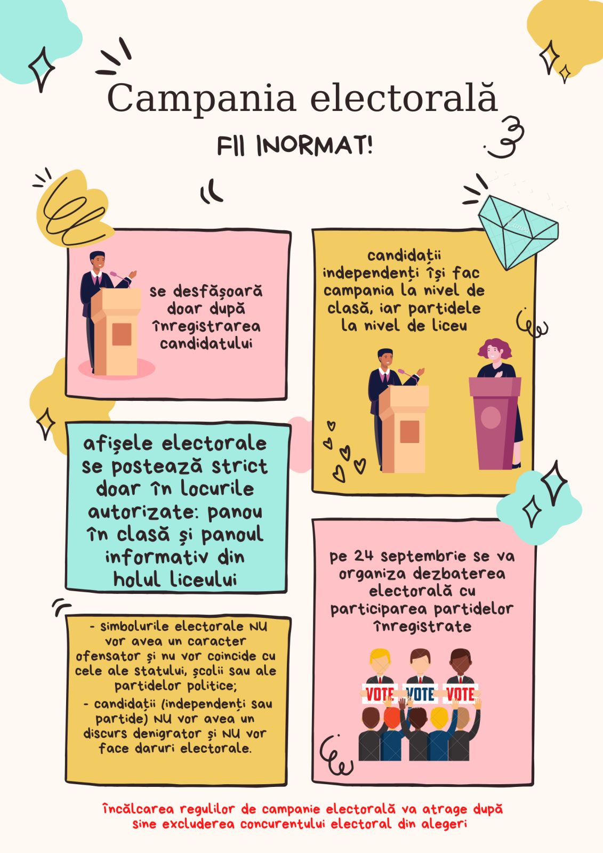
Organizare alegerilor democratice pentru Consiliul elevilor
Fiecare clasă are cel puțin un reprezentant al clasei în Consiliul elevilor.
Consiliul elevilor se întrunește la ședințe cel puțin o dată în lună.
Consiliul elevilor se implică direct în organizarea diverselor activități extrașcolare.

Slide 46

Principala prioritate este sănătatea și starea de bine a copilului

Slide 47
Evaluarea ședinței:
Cum v-ați simțit pe parcursul sedinței? De ce?
Plec de la ședință cu gândul...

